Slide 1


本科组
队伍编号：
学校名称：德州学院
指导老师： 张俊叶、赵庆福
参赛队员：王荣耀、闫敬文、杨云霄

Slide 2










1
系统方案
2
系统实现的功能
3
系统的参数及测试结果
4
系统的创新点与难点
5
总结

Slide 3



液晶显示屏
以STC系列单片机为核心
WIFI无线通讯模块
继电器控制模块
传感器模块

Slide 4

液晶显示手动定时功能
系统实现的功能
红外人体手势感应功能
无线远程控制功能
过载自动保护功能

Slide 5
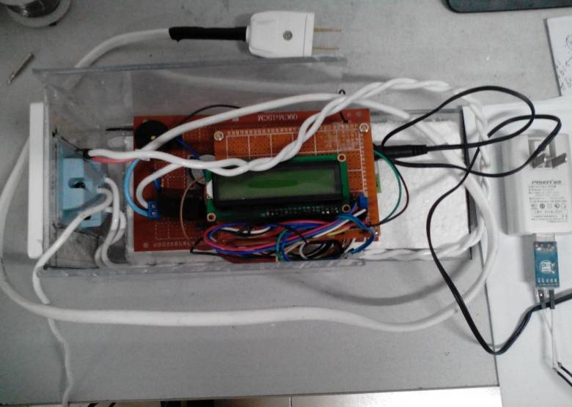
系统参数及测试结果：
工作电压：5.5V～3.3V；
工作频率范围：0～40MHz；
工作温度范围： -40～+85℃；
控制电压：0~240V（AC）；
控制电流：0~10A（AC）；

Slide 6
创新点：
1、可手动定时和远程遥控，双保障，无失误；
2、过载电路保护，故障自动反馈；
3、无接触手势控制，方便快捷前沿；
4、可接入任何家用电器，让不智能变成智能；
难点：
1、无线远程控制系统搭建困难；
2、部分硬件接口不牢固，影响系统运行；

Slide 7
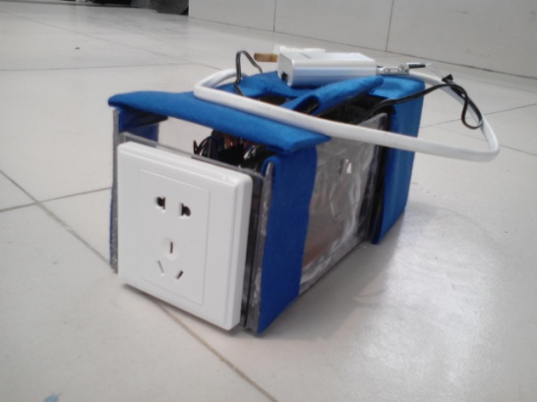
总结
该作品是基于物联网电子系统的家居智能节电装置，体积小，用途广，智能节俭，其设计的初衷在于“继续智能，让一切智能化”，相信该作品会在电器自动化发展的今天会开辟一番新天地。

Slide 8
谢谢观赏！

